Slide 1
dynamic programming DIScuss
DP
Use
Least
</>
Bottom-up
Group 9 Nguyễn Duy Thái Đinh Vũ Minh Nhật Vũ Nam Phương

Slide 2
Nội dung bài học
01.
02.
03.
TỔNG QUAN VỀ QUY HOẠCH ĐỘNG
Các Phương pháp chính để triển khai Quy hoạch động
Ví Dụ bài toán quy hoạch động
Quy hoạch động là gì ?
Khi nào nên dùng ? Tại sao nên dùng ?
Bài toán Fibonacci
Phương pháp Bottom-up Phương pháp Top-down
Bài toán Change Making
Bài toán RobotCollection
Bài toán KnapSack

Slide 3
01.
Tổng quan Quy hoạch động
CSS

Slide 4
Quy hoạch động là gì?
Quy hoạch động là một kỹ thuật để giải quyết các vấn đề với các bài toán con chồng chéo và có cấu trúc con tối ưu.
Thay vì giải quyết lặp đi lặp lại các bài toán con, quy hoạch động chỉ giải quyết chúng một lần và ghi lại kết quả vào một bảng để có thể thu được lời giải cho bài toán ban đầu.

Slide 5
Khi nào nên dùng Quy hoạch động ?
Khi bài toán có
Các bài toán con gối nhau
Cấu trúc con tối ưu

Slide 6
Tại sao nên dùng quy hoạch động ?

Slide 7
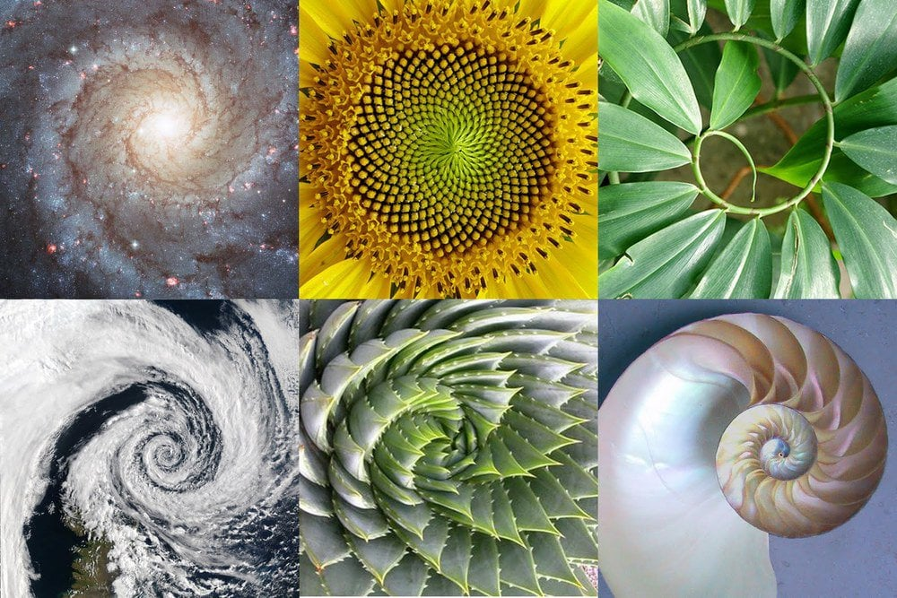
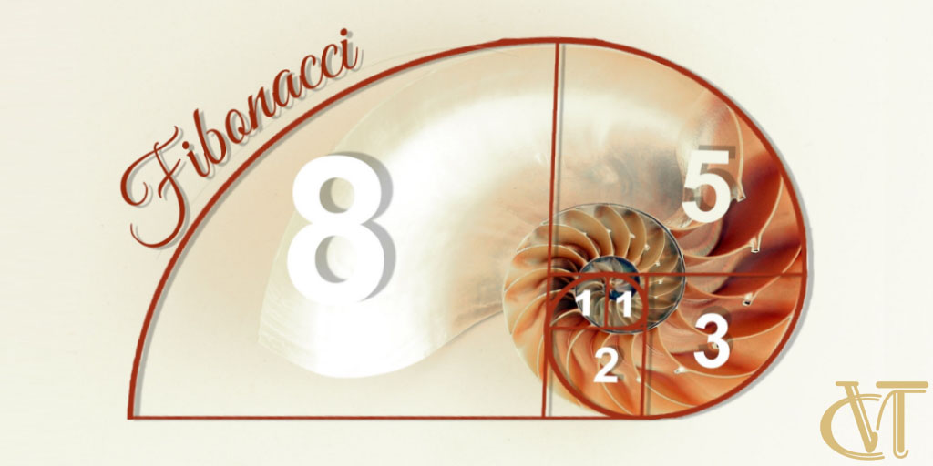
Tìm Số FIBONACCI

Slide 8
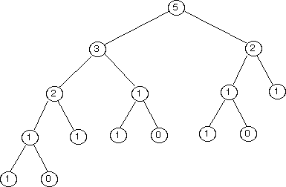
Cách giải quyết thông thường
function Fib(n)
if (n == 0)
return 0
if (n <= 2)
return 1
return Fib(n-1) + Fib(n-2)
Ý tưởng: Tạo ra mảng để lưu trữ những kết quả đã tính từ trước -> Quy hoạch động

Slide 9
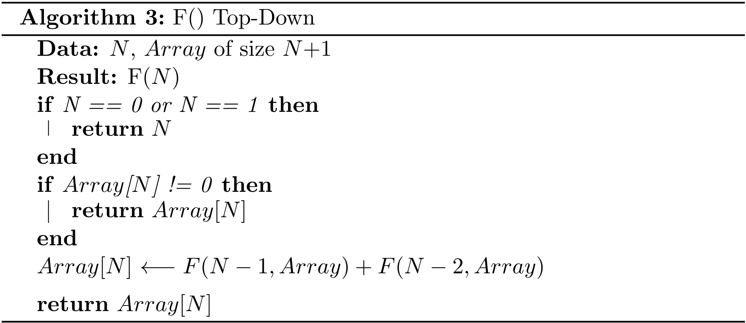
Các số Fibonacci 0, 1, 1, 2, 3, 5, 8, 13, 21, 34, ...,
Công thức đệ quy đơn giản F (N) = F (N - 1) + F (N - 2) với N > 1
Với điều kiện ban đầu F (0) = 0, F (1) = 1.
N | 0 | 1 | 2 | 3 | 4 | 5
FIB(N) | 0 | 1 | 1 | 2 | 3 | 5

Slide 10
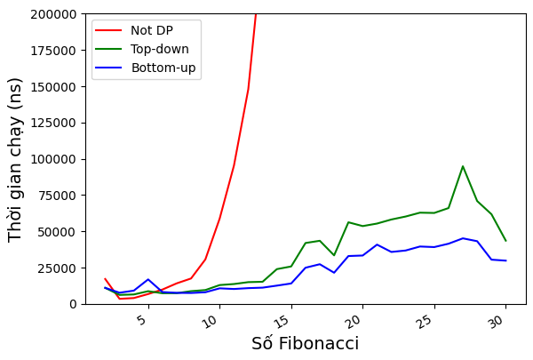
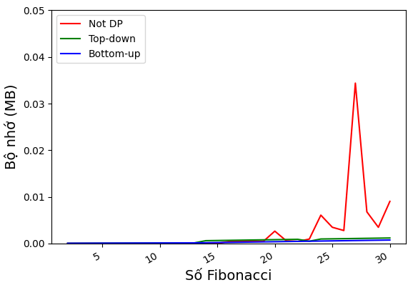

Slide 11
Tổng kết phần 1
Tổng quan Quy hoạch động
Quy hoạch động là một kỹ thuật để giải quyết các vấn đề với các bài toán con chồng chéo và có cấu trúc con tối ưu.
Nên dùng Quy hoạch động khi bài toán có các bài toán con gối nhau và cấu trúc con tối ưu
Nên dung Quy hoạch động vì:
Giải pháp tối ưu.
Tối ưu độ phức tạp thời gian.
Thời gian truy xuất nhanh.
Có thể sử dụng một cách linh hoạt.

Slide 12
Phần 2 các phương pháp chính để triển khai quy hoạch động
02

Slide 13
Các phương pháp chính để triển khai quy hoạch động
Phương pháp Bottom-up
Phương pháp Top-down
Bắt đầu giải quyết các bài toán con đơn giản hơn trước sau đó mới giải quyết bài toán phức tạp
Bắt đầu từ bài toán lớn và giải quyết nó bằng cách sử dụng kết quả của các bài toán con (sử dụng đệ quy)

Slide 14
Các bước triển khai bottom-Up
Giải quyết các bài toán con đơn giản trước và lưu giữ kết quả của chúng trong bảng
Định nghĩa các trường hợp cơ bản
Trả về kết quả bài toán
1
2
3
4
5
6
Xác định bài toán con cơ bản
Tạo một bảng để lưu trữ các giá trị
Sử dụng các giá trị đã lưu trữ trong bảng để giải quyết các bài toán con phức tạp hơn

Slide 15
Các bước triển khai Top-DOWN
Định nghĩa các trường hợp cơ bản
Viết hàm đệ quy để giải quyết bài toán chính
Trả về kết quả bài toán
1
2
3
4
5
6
Xác định bài toán con cơ bản
Tạo một bảng để lưu trữ các giá trị
Kiểm tra giá trị đã được tính toán chưa hoặc tính toán và lưu trữ kết quả

Slide 16



Bài toán Change Making
Của quý khách hêt xxx$. Phải thối lại 6$.
Hãy thối lại tôi ít tờ tiền nhất có thể.
1$
3$
4$

Slide 17

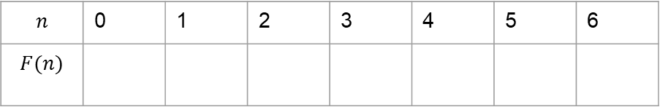
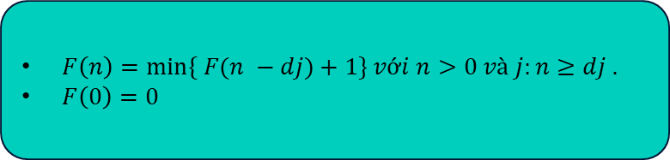
Các bước giải
01.
02.
03.
Giả sử ta chỉ phải thối lại $i$ $ với $0≤i≤n$.
Với mỗi $i$ $ phải thối lại số lượng tờ tiền nhỏ nhất.
$$n$$ | 0 | 1 | 2 | 3 | 4 | 5 | 6
$$F(n)$$
Xác định bài toán con cơ bản
Định nghĩa các trường hợp cơ bản có thể giải
Tạo một bảng để lưu trữ các giá trị đã tính toán.
$F\left(n\right)=\min{\{ F(n −dj})+1\} với n>0 và j:n≥dj$.
$F\left(0\right)=0$

Slide 18
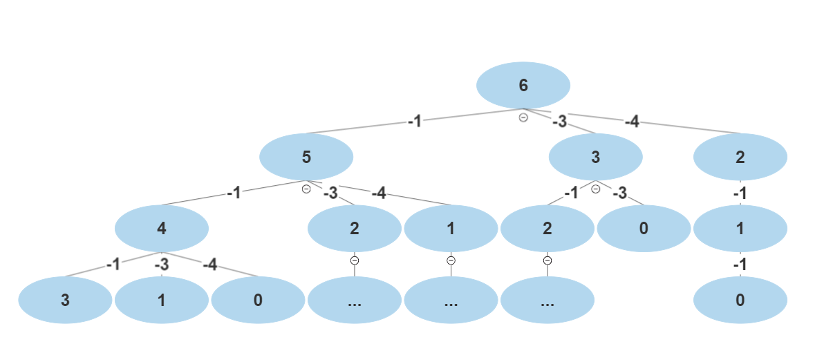

Hướng tiếp cận Bottom-up
$\text{F}\text{[0] ← 0 }$
$\text{for} \text{i}\text{ ← 1 }\text{to} \text{n} \text{do}$
$\text{temp}\text{ ← ∞; }\text{j}\text{ ← 1 }$
$\text{while} \text{j}\text{ ≤ }\text{m} \text{and} \text{i}\text{ ≥ }\text{D}\text{ [}\text{j}\text{] }\text{do}$
$$\text{temp}\text{ ← }\text{min}\text{(}\text{F}\text{[}\text{i}\text{ – }\text{D}\text{ [}\text{j}\text{]], }\text{temp}\text{) }$$
$$\text{j}\text{ ← }\text{j}\text{ + 1 }$$
$\text{F}\text{[}\text{i}\text{] ← }\text{temp}\text{ + 1 }$
$\text{return} \text{F}\text{[}\text{n}\text{]}$

Slide 19
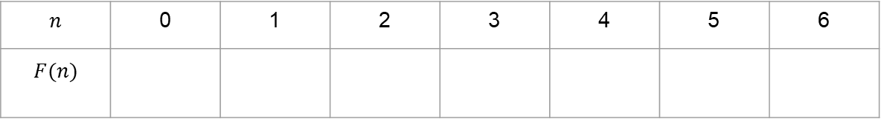
Các bước giải
01.
02.
03.
$$n$$ | 0 | 1 | 2 | 3 | 4 | 5 | 6
$$F(n)$$
0
1
2
1
1
2
2
Xác định bài toán con cơ bản
Định nghĩa các trường hợp cơ bản có thể giải
Tạo một bảng để lưu trữ các giá trị đã tính toán.
$$F\left(4\right)=\min\left\{F\left[4 −1\right], F\left[4−3\right], F[4−4]\right\}+1=1$$
$$F\left(3\right)=\min\left\{F\left[3 −1\right], F[3−3]\right\}+1=1$$
$$F\left(5\right)=\min\left\{F\left[5 −1\right], F\left[5−3\right], F[5−4]\right\}+1=2$$
$$F\left(4\right)=\min\left\{F\left[6 −1\right], F\left[6−3\right], F[6−4]\right\}+1=2$$
$$F\left(1\right)=\min\left\{F[1−1]\right\}+1=1$$
$$F\left(2\right)=\min\left\{F[2 −1]\right\}+1=2$$
$$F\left(0\right)=0$$
$F\left(n\right)=\min\left\{F\left[n −d_{j}\right]\right\}+1 và j :n≥$ $d_{j}$

Slide 20
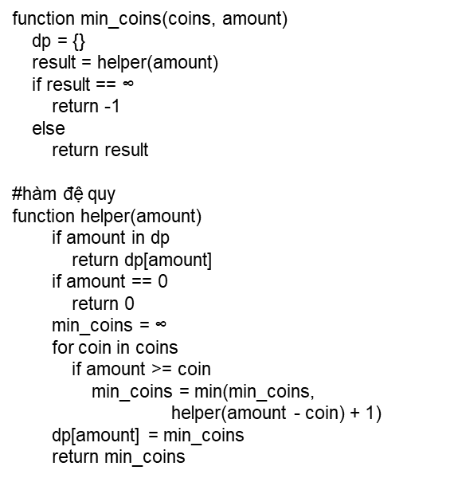
Hướng tiếp cận Top-down
function min_coins(coins, amount)
dp = {}
result = helper(amount)
if result == $\text{∞}$
return -1
else
return result
#hàm đệ quy
function helper(amount)
if amount in dp
return dp[amount]
if amount == 0
return 0
min_coins = $\text{∞}$
for coin in coins
if amount >= coin
min_coins = min(min_coins, helper(amount - coin) + 1)
dp[amount] = min_coins
return min_coins

Slide 21
 | Phương pháp Bottom-up | Phương pháp Top-down
Ưu điểm | Độ phức tạp tính toán thường thấp hơn phương pháp top-down vì không cần gọi đệ quy. Tiết kiệm bộ nhớ do không cần lưu trữ kết quả các bài toán con. Không gặp vấn đề stack overflow | Có thể giải quyết các bài toán có cấu trúc đệ quy phức tạp. Dễ hiểu và dễ triển khai.
Nhược điểm | Cần phải đưa ra quan hệ truy hồi hoặc dãy chuyển tiếp rõ ràng. Không thể sử dụng cho các bài toán có cấu trúc đệ quy phức tạp. | Tốn bộ nhớ do phải lưu trữ kết quả của các bài toán con. Có thể gặp vấn đề stack overflow nếu số lượng bài toán con quá lớn hoặc độ sâu của đệ quy quá sâu.

Slide 22
03
Ví dụ về Quy hoạch động

Slide 23
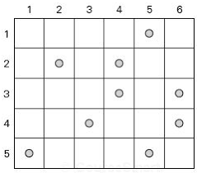

Bài toán ROBOTCoincollection
Hãy giúp tôi thu thâp nhiều xu nhất và đem tới đích
ID: N9
NSX: 21/4/2023(TCN)
Thông tin: Vì là robot thế hệ cũ nên chỉ có thể đi xuống hoặc rẽ phải 1 ô từ vị trí hiện tại
….
Đích

Slide 24
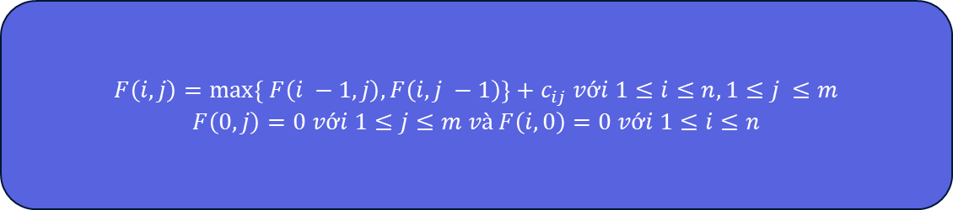
01
Các bước giải
.Tạo một bảng để lưu trữ các giá trị
Định nghĩa các trường hợp cơ bản
03
Gọi F (i, j) là số lượng đồng xu lớn nhất mà robot có thể thu thập và mang đến ô (i, j) ở hàng i và cột j của bảng. Nó có thể đến ô này từ ô kề cạnh (i - 1, j) phía trên hoặc từ ô kề cạnh (i, j - 1) bên trái của nó. Số lượng tiền xu lớn nhất mà có thể mang đến các ô này lần lượt là F (i - 1, j) và F (i, j - 1)
 | 0 | 1 | 2 | 3 | 4 | 5 | 6
0
1
2
3
4
5
Xác định bài toán con cơ bản
02
$$F\left(i, j\right)=\max\left\{ F\left(i −1, j\right), F\left(i, j −1\right)\right\}+c_{ij} với 1≤i≤n, 1≤j ≤m$$
$$F\left(0, j\right)=0 với 1≤j≤m và F\left(i, 0\right)=0 với 1≤i≤n$$

Slide 25

Các bước giải
Lấy giá trị cuối cùng của bảng để trả về kết quả của bài toán chính.
Giải quyết các bài toán con đơn giản trước và lưu giữ kết quả của chúng trong bảng.
06
04
 | 0 | 1 | 2 | 3 | 4 | 5 | 6
0
1
2
3
4
5
0 0 0 0 0 0 0
0 0 0 0 0 1 1
0 0 1 1 2 2 2
0 0 1 1 3 3 4
0 0 1 2 3 3 5
0 1 1 2 3 4 5
Sử dụng các giá trị đã lưu trữ trong bảng để giải quyết các bài toán con phức tạp hơn và lưu trữ kết quả vào bảng.
05
5
$$F\left(i, j\right)=\max\left\{ F\left(i −1, j\right), F\left(i, j −1\right)\right\}+c_{ij} với 1≤i≤n, 1≤j ≤m$$
$$F\left(0, j\right)=0 với 1≤j≤m và F\left(i, 0\right)=0 với 1≤i≤n$$

Slide 26
Ưu / Nhược của Quy hoạch động
Ưu điểm | Nhược điểm
Giải pháp tối ưu: DP đảm bảo giải pháp tối ưu cho một vấn đề bằng cách giải quyết mỗi bài toán con một lần và sử dụng lại giải pháp trong các giai đoạn sau. Độ phức tạp thời gian: DP có thể giảm độ phức tạp thời gian của một vấn đề từ mũ thành đa thức. Hiệu quả bộ nhớ: DP có thể tiết kiệm bộ nhớ bằng cách lưu trữ giải pháp cho các bài toán con thay vì tính toán lại chúng mỗi khi cần thiết. Tính linh hoạt: DP có thể được sử dụng để giải quyết một loạt các vấn đề, từ đơn giản đến phức tạp. | Độ phức tạp: DP có thể phức tạp để hiểu và triển khai. Nó yêu cầu một sự hiểu biết sâu về vấn đề và khả năng phân chia nó thành các bài toán con nhỏ hơn. Các bài toán con trùng lặp: Không phải tất cả các vấn đề đều có thể được giải quyết bằng DP vì chúng có thể không có các bài toán con trùng lặp. Độ phức tạp không gian: DP có thể yêu cầu rất nhiều bộ nhớ, đặc biệt là khi làm việc với các tập dữ liệu lớn hoặc các vấn đề có nhiều bài toán con. Sự phụ thuộc giữa các bài toán con: DP giả định rằng các bài toán con có thể được giải quyết độc lập với nhau, điều này có thể không luôn đúng với một số vấn đề.

Slide 27






Bài toán KNAPSACK
Làm sao để tiêu nhiều tiền nhất mà vẫn có thể bỏ vừa túi đây ?
Weight = 1
Value = 10$
Weight = 3
Value = 20$
Capacity = 5
Weight = 2
Value = 12$
Weight = 2
Value = 15$

Slide 28
Hướng tiếp cận Bottom-up
01
Bài toán con cơ bản ở đây là giả sử ta chỉ có i vật phẩm và túi chỉ có sức chứa j. Ta sẽ tìm sao cho tiêu nhiều tiền nhất và đủ sức chưứa với i vật phẩm và j sức chứa
Với 1 ≤ i ≤ n và 1 ≤ j ≤ W
Giải quyết các bài toán con đơn giản trước sau đó giải quyêt và lưu giữ kết quả của chúng trong bảng
Lấy giá trị cuối cùng của bảng để trả về kết quả của bài toán chính.
Xác định bài toán con
Định nghĩa các trường hợp cơ bản
06
Tạo một bảng để lưu trữ các giá trị đã tính toán.
02
03
j i | 0 | 1 | 2 | 3 | 4 | 5
0
1
2
3
4
04
j i | 0 | 1 | 2 | 3 | 4 | 5
0 | 0 | 0 | 0 | 0 | 0 | 0
1 | 0 | 0 | 12 | 12 | 12 | 12
2 | 0 | 10 | 12 | 22 | 22 | 22
3 | 0 | 10 | 12 | 22 | 30 | 32
4 | 0 | 10 | 15 | 25 | 30 | 37
j i | 0 | 1 | 2 | 3 | 4 | 5
0 | 0 | 0 | 0 | 0 | 0 | 0
1 | 0 | 0 | 12 | 12 | 12 | 12
2 | 0 | 10 | 12 | 22 | 22 | 22
3 | 0 | 10 | 12 | 22 | 30 | 32
4 | 0 | 10 | 15 | 25 | 30 | 37
𝐹(i, j) = { max {𝐹 (i − 1, j ), 𝑣_{𝑖} + 𝐹(i − 1, j − 𝑤_{𝑖} )} Nếu j − 𝑤_{𝑖} ≥ 0
𝐹(i, j) = 𝐹(i − 1, 𝑗) Nếu j − 𝑤_{𝑖} < 0
05
Giải quyết các bài toán còn lại và lưu giữ kết quả của chúng trong bảng

Slide 29
THANKS!
Các bạn có bất kì câu hỏi hay thắc mắc gì?
21522581@gm.uit.edu.vn
21522414@gm.uit.edu.vn
21521315@gm.uit.edu.vn

